Slide 1


Estrategia de Negocio
AES - Procesos de Negocio
Conferencista: Carlos Rafael Robles
c.robles@javeriana.edu.co
Notes:
Para obtener más plantillas de muestra, haga clic en la pestaña Archivo y después, en la ficha Nuevo, haga clic en Plantillas de muestra.

Slide 2
¿Qué es un proceso de negocio?
Conjunto de actividades interrelacionadas que transforman entradas en salidas generando un valor agregado para el cliente y respetando el concepto de negocio de la compañía.
Transformación (Agregación de valor)
Entradas
Salidas
Utilidad
Costos
Ingresos

Slide 3
Proceso de Administración Estratégica:
Conjunto de decisiones y acciones administrativas que determinan el rendimiento a largo plazo de una organización.

Slide 4
Proceso básico de Administración Estratégica
Análisis Ambiental
Formulación de la estrategia
Implementación de la estrategia
Evaluación y control

Slide 5
Proceso básico de Administración Estratégica
Análisis Ambiental
Formulación de la estrategia
Implementación de la estrategia
Evaluación y control

Slide 6
Análisis Ambiental
Externo: Oportunidades y Amenazas
Interno: Fortalezas y Debilidades

Slide 7
Análisis Ambiental
Externo:
Fuerzas de la industria (Porter)
Análisis PESTEL

Slide 8
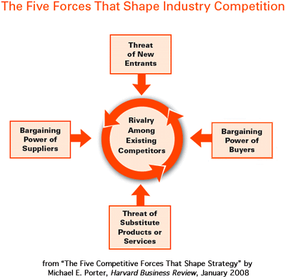
Análisis Ambiental
Externo
Fuerzas de la Industria
(Cinco fuerzas de Porter)
Actuales competidores (entropía)
Poder de negociación de Proveedores (barreras)
Poder de negociación de Clientes (barreras)
Ingreso de Nuevos competidores
Aparición de productos/servicios Sustitutos

Slide 9
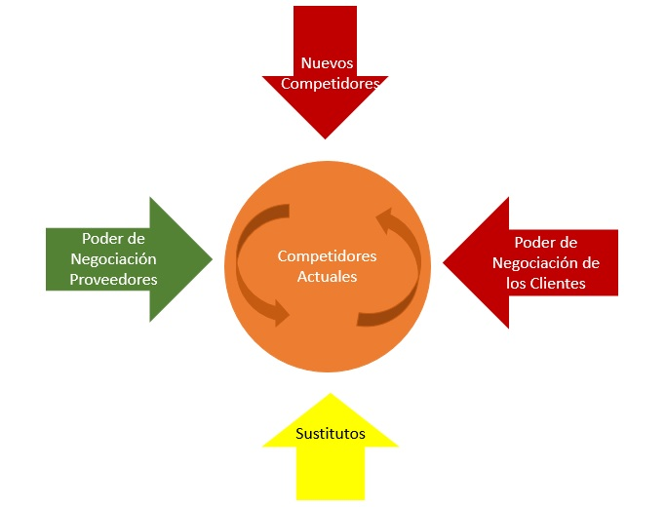
Análisis Ambiental
Externo
Fuerzas de la Industria
(Cinco fuerzas de Porter)
Actuales competidores (entropía)
Poder de negociación de Proveedores (barreras)
Poder de negociación de Clientes (barreras)
Ingreso de Nuevos competidores
Aparición de productos/servicios Sustitutos

Slide 10
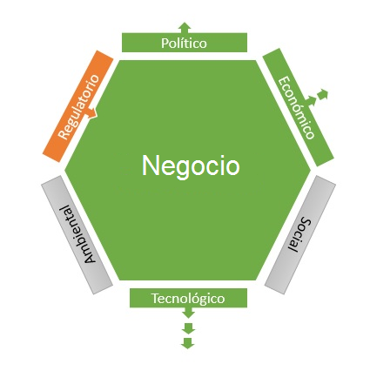
Análisis Ambiental
Externo
PESTEL
Políticas
Económicas
Sociales
Tecnológicas
Ambientales (E)
Legales
Notes:
10

Slide 11
EFAS
Oportunidades
Amenazas

Slide 12
Análisis Ambiental
Interno:
Modelo de Negocio
Diagnostico Organizacional
K&R
7S´s de McKensey

Slide 13
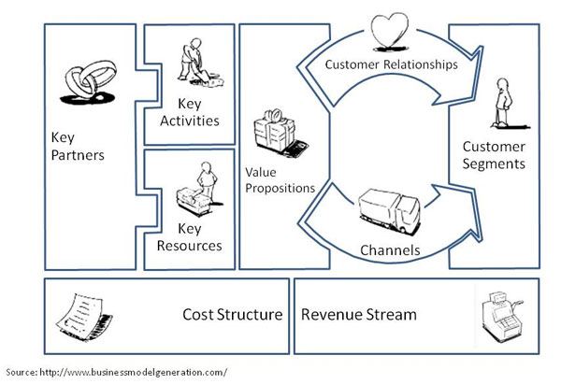
Análisis Ambiental
Ambiente interno
Modelo de
Negocio

Slide 14
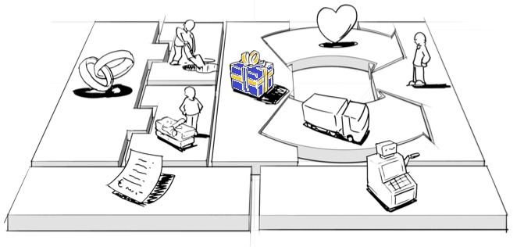
Modelo de Negocio
Propuesta de Valor
Novedad
Desempeño
Personalización
Hacer un buen trabajo
Diseño
Estatus
Precio
Reducción de costos
Reducción de riesgo
Acceso
Facilidad de uso
Notes:
14

Slide 15
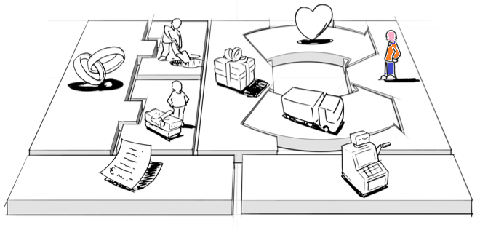
Modelo de Negocio
Segmentos de Clientes
Masivos
Nichos
Segmentados
Diversificado
Multicara

Slide 16
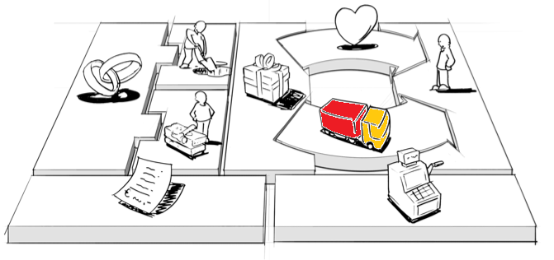
Modelo de Negocio
Canales
Fuerza de ventas
Tienda Online
Tiendas físicas
Supermercados
Socios
Notes:
16

Slide 17
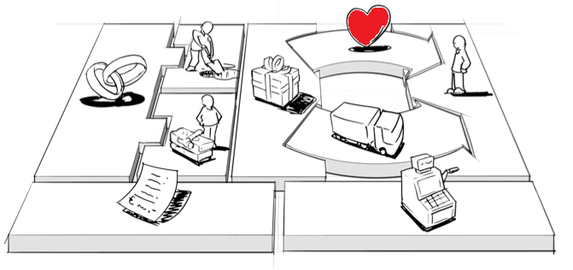
Modelo de Negocio
Relación con el cliente
Asistencia personal
Asistencia Dedicada
Auto-Servicio
Comunidades
Co-creación
Notes:
17

Slide 18
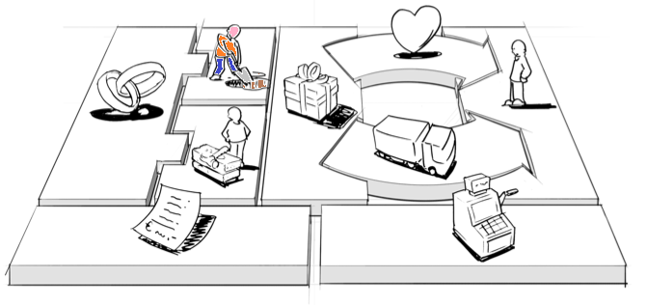
Modelo de Negocio
Actividades Claves
Procesos misionales
Notes:
18

Slide 19
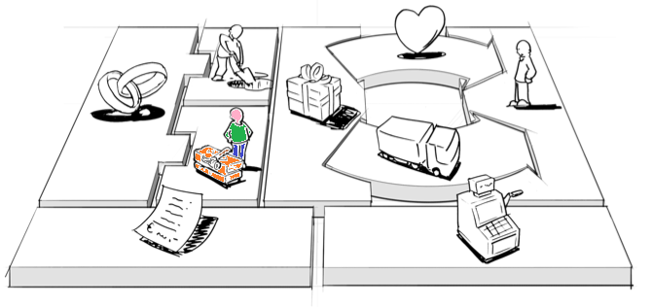
Modelo de Negocio
Recursos Claves
Físicos
Intelectuales
Humanos
Financieros
Notes:
19

Slide 20
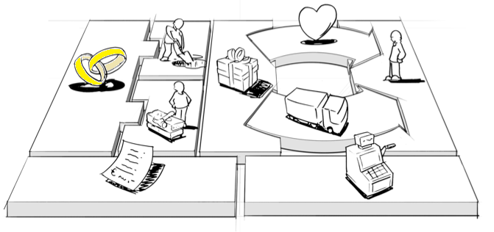
Modelo de Negocio
Proveedores
Economías a escala
Reducción del riesgo
Adquisición de recursos o actividades particulares
Notes:
20

Slide 21
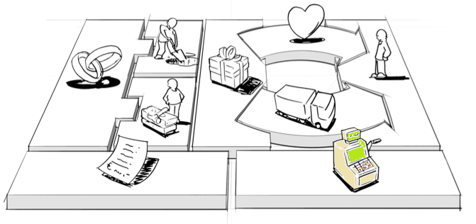
Modelo de Negocio
Ingresos
Ventas
Cobro por usar
Suscripción
Publicidad
Notes:
21

Slide 22
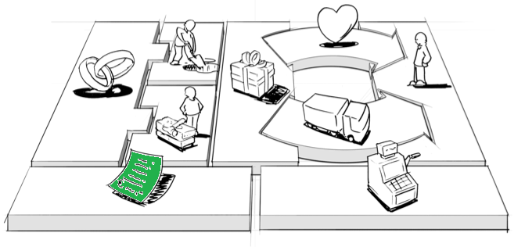
Modelo de Negocio
Costos
Costeo ABC
Notes:
22

Slide 23
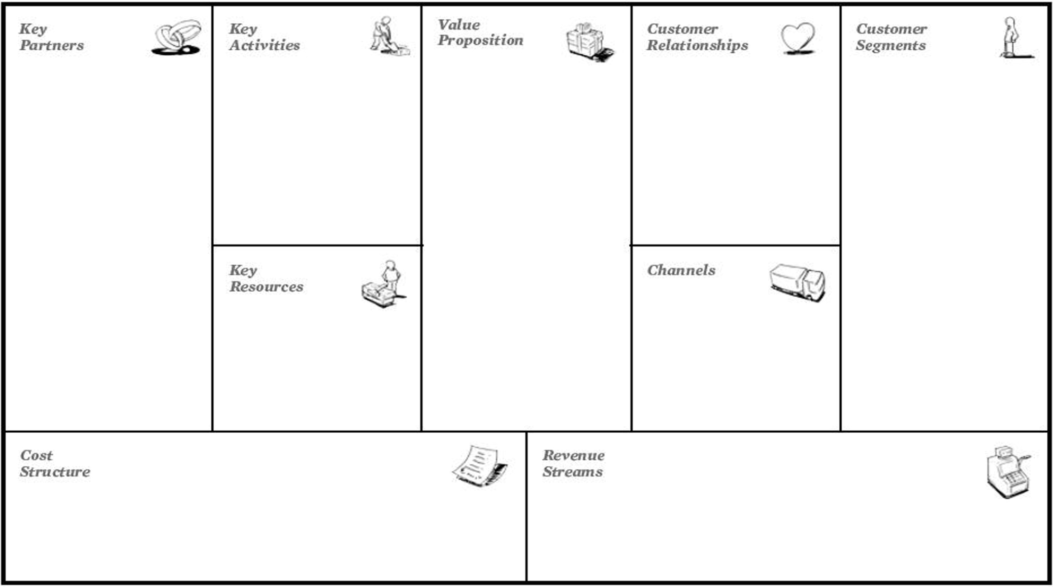

Slide 24
IFAS
Fortalezas
Debilidades
Notes:
24

Slide 25
Proceso básico de Administración Estratégica
Análisis Ambiental
Formulación de la estrategia
Implementación de la estrategia
Evaluación y control

Slide 26
Formulación de la estrategia
Misión: Propósito o razón de ser de la organización (Caso Nokia).
Visión: El querer ser
Objetivos: Qué resultados se lograran y cuando
Estrategias: Plan para lograr los objetivos
Notes:
26

Slide 27
Estrategia: plan maestro integral que establece la manera en que logrará sus objetivos.
Corporativa
Negocios
Funcional
Notes:
27

Slide 28
Niveles de Estrategia
Corporativa
Negocios
Funcional
Notes:
28

Slide 29







Estrategia Corporativa
Reducción
Estabilidad
Crecimiento
Integración
Vertical (cadena de valor)
Horizontal (competencia, geografía)
Diversificación
Notes:
29

Slide 30
Niveles de Estrategia
Corporativa
Negocios
Funcional
Notes:
30

Slide 31
Estrategia de Negocio
Competir
Cooperar
Notes:
31

Slide 32
Estrategias competitivas
Liderazgo en costos
Diferenciación
Enfoque
Notes:
32

Slide 33
Teoría de Juegos
El dilema del prisionero
Prisionero B
 | Confesar | No confesar
Confesar | 5 5 | 30 0
No confesar | 0 30 | 15 15
Prisionero A
Notes:
33

Slide 34
Estrategias cooperativas
Colusión: reducir la producción
Alianzas estratégicas: Caso de las naranjas
Notes:
34

Slide 35
Niveles de Estrategia
Corporativa
Negocios
Funcional
Notes:
35

Slide 36


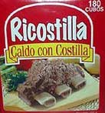

Estrategia de Marketing
Desarrollo de Mercado
Capturar una mayor parte del mercado existente
Desarrollar nuevos mercados para productos actuales
Desarrollo de Productos
Desarrollar nuevos productos para mercados existentes
Desarrollar nuevos productos para mercados nuevos (Wii)

Slide 37




Estrategia Financiera
Flujo de Efectivo – pago a proveedores
Crédito/ No crédito
Acciones (valorización y dividendos)

Slide 38





Estrategia de Investigación y Desarrollo
Líder/seguidor tecnología
Alianzas estratégicas (partes de producto)
Adquisiciones
Centros de Investigación

Slide 39


Estrategia de Operaciones
Líneas de Producción
Lugares donde se fabrica
Capacidad Instalada ociosa

Slide 40

Estrategia de Compras
Just In Time

Slide 41




Estrategia de Recursos Humanos
Poco capacitados, trabajo operativo
Bien capacitados, trabajo especializado

Slide 42



Estrategias de Tecnologías y Sistemas de Información
Seguimiento Internet
Intranet Corporativa bien desarrollada
ERP, CRM
Arquitectura Empresarial como estrategia

Slide 43
Formulación de la Estrategia
Matriz DOFA
EFAS/IFAS | Fortalezas | Debilidades
Oportunidades | FO | DO
Amenazas | FA | DA

Slide 44
Formulación de la Estrategia
Matriz DOFA
EFAS/IFAS | Fortalezas | Debilidades
Oportunidades
Amenazas

Slide 45
Proceso básico de Administración Estratégica
Análisis Ambiental
Formulación de la estrategia
Implementación de la estrategia
Evaluación y control

Slide 46
Implementación de la Estrategia
Procesos de negocios alineados con la estrategia
Proyectos alineados con la estrategia

Slide 47
Proyectos y Procesos
Proceso (Versión 1)
Proceso (Versión 2)
Entregables
Proyecto
Requerimientos

Slide 48


Algunos casos de referencia
Vs.

Slide 49


Algunos casos de referencia
Vs.

Slide 50


Algunos casos de referencia
Vs.

Slide 51


Algunos casos de referencia
Vs.

Slide 52

Algunos casos de referencia
Vs.

Slide 53
Proceso básico de Administración Estratégica
Análisis Ambiental
Formulación de la estrategia
Implementación de la estrategia
Evaluación y control

Slide 54
Mapas Estratégicos
Desarrollados por Norton y Kaplan
Cuatro perspectivas
Financiera
Cliente
Procesos
Crecimiento y aprendizaje

Slide 55
Perspectiva Financiera
Propuesta de valor para los accionistas (resultados)
Incremento de las ventas
Incremento de la participación en el mercado

Slide 56
Perspectiva Cliente
Propuesta de valor para el cliente
Atributos: funcionalidad, precio, calidad
Relación con los clientes
Imagen y prestigio

Slide 57
Perspectiva Procesos Internos
Cadena de Valor
Procesos de operaciones
Procesos de clientes
Procesos de innovación y desarrollo
Procesos reguladores y sociales (medio ambiente, seguridad, salud)

Slide 58
Perspectiva de Crecimiento y aprendizaje
Activos Intangibles 80% valor de una organización
Capital humano: habilidades, competencias y conocimientos para apoyar la estrategia.
Capital de la información: Sistemas de información y tecnología
Capital organizacional: cultura, liderazgo, actitud frente al cambio.

Slide 59
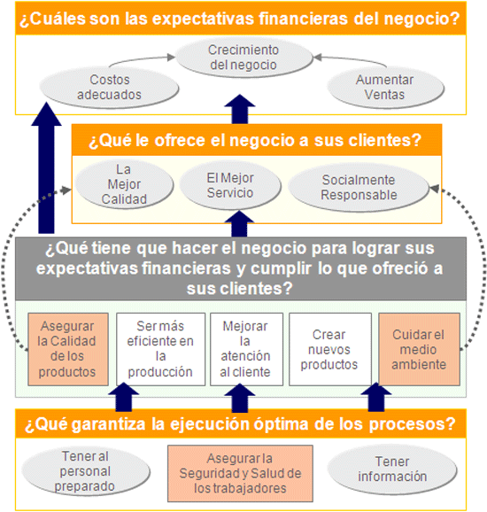

Slide 60
